Slide 1
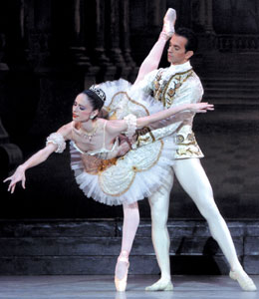
VLUCHT UIT HET ALLEDAAGSE
H.9 Bespiegeling vwo
ROMANTIEK IN DE NEGENTIENDE EEUW

Slide 2
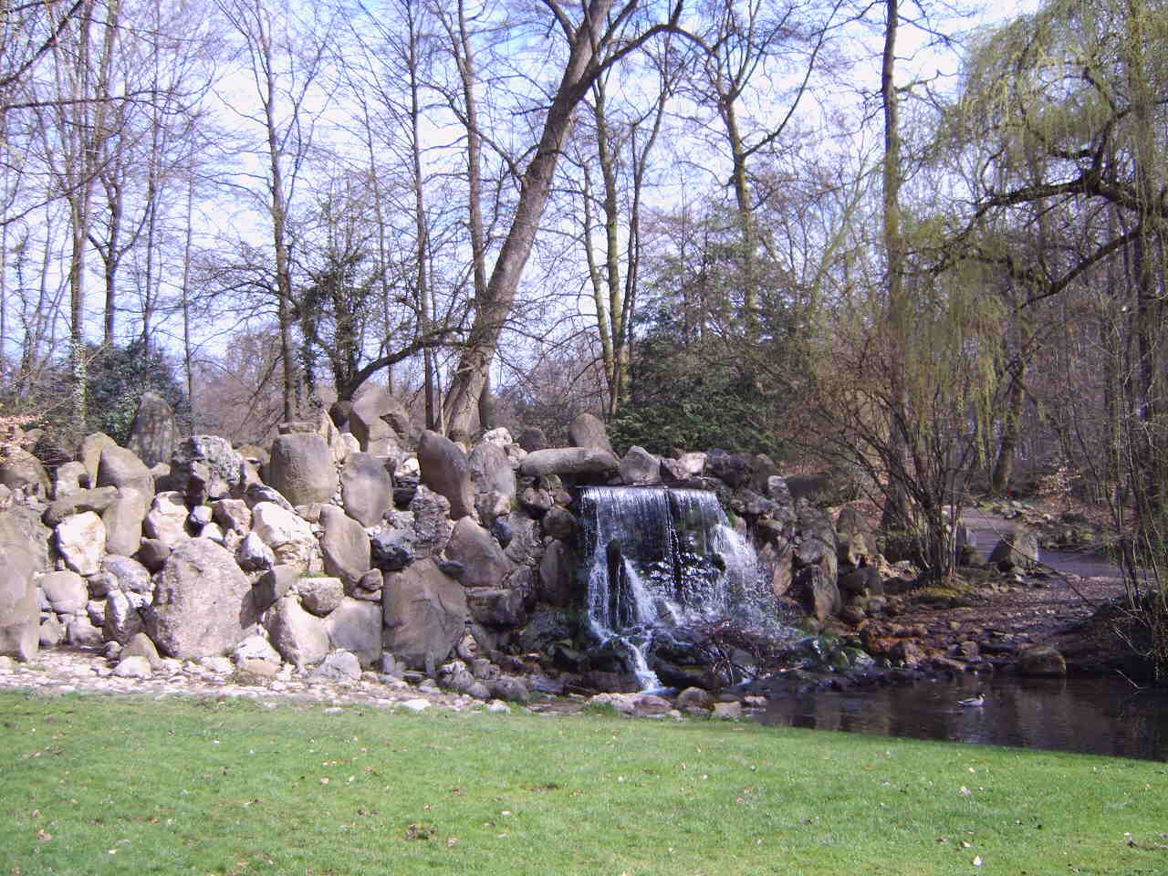
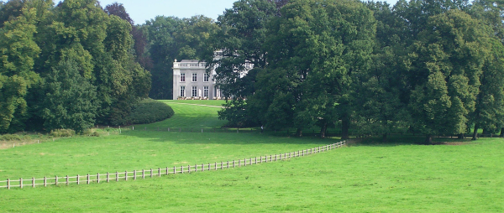
Vlucht uit het alledaagse
ROMANTIEK IN DE NEGENTIENDE EEUW
Waarom vluchten kunstenaars uit het alledaagse?
Hoe zag het alledaagse er uit?
De Grote Waterval
1821 Hendrik baron van Heeckeren
landgoed Sonsbeek bij Arnhem
‘Daar wierp ik van het Belvideer,
Mijn blikken in de dalen neêr,
Langs eikenbosch en bloemengaarde,
En vol van al wat mij bewoog,
Riep ik met tranen in het oog:
O god, hoe heerlijk is de aarde!’
Kunstmatige waterval

Slide 3
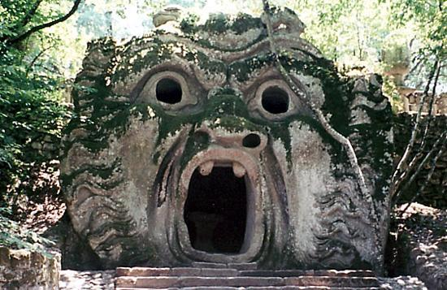
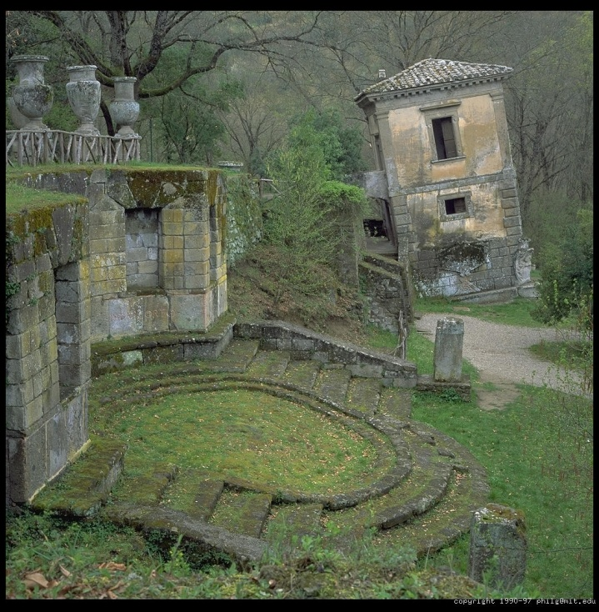
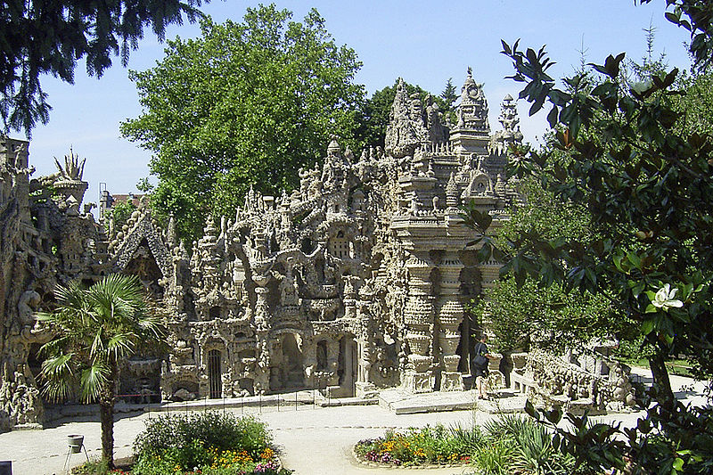
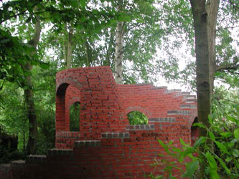
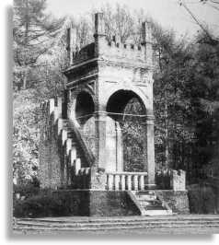
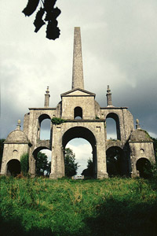
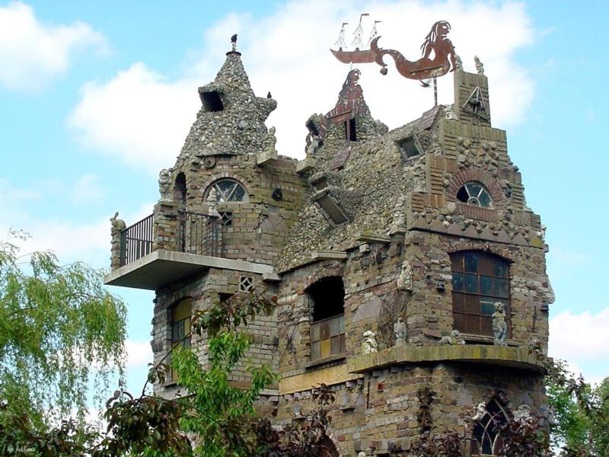
Follies
Een folly (van het Engelse folly: gekheid, idioterie, jolijt) is een bouwwerk dat opzettelijk nutteloos of bizar is en dient geen ander doel dan decoratie. F
De Tuinen van Bomarzo, (in 1547 ontworpen door Pirro Ligorio), ook Park der monsters genoemd (Italiaans: Parco dei Mostri di Bomarzo), is een maniëristisch vormgegeven tuinencomplex waarin groteske beelden en naar voorbeelden uit de oudheid gemaakte, reusachtige architectonische voorstellingen zijn geplaatst. Het park wordt ook wel Sacro Bosco (Heilig Woud) genoemd.
Tuinen van Bomarzo
Ferdinand Cheval was een Franse postbode die zijn leven wijdde aan het bouwen van zijn Palais idéal.
Palais idéal
Diverse follies

Slide 4
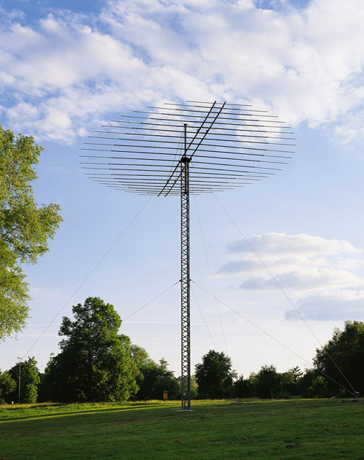
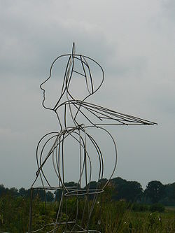
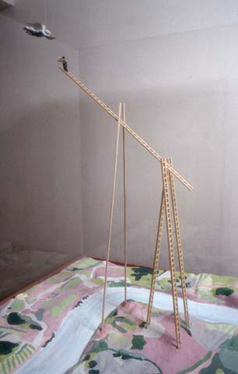
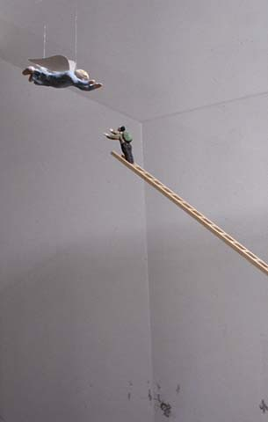
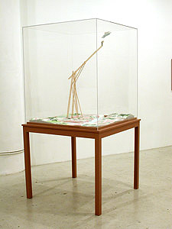



Vlucht uit het alledaagse
ROMANTIEK IN DE NEGENTIENDE EEUW
Hedendaagse romantiek:
Romantisch: alles wat zich niet elke dag hier en nu afspeelt. Wanneer het verlangen gewekt wordt naar andere tijden en verre oorden.
Ilja Kabakov (Amerikaans-Oekraïeens)
‘
Mein Lieber! Du liegst im Gras, den Kopf im Nacken, um dich herum keine menschenseele, du hörst nur den Wind und du schaust hinauf in den offenen Himmel- in das Blaue dort oben, wo die Wolken ziehen- das ist vielleicht das Schönste, was du im leben getan und gesehen hast.’
Wortlos (2 delen)
Gramsbergen
‘How to meet an angel’ 2000
‘Blickst du hinauf und liest die Worte’(1997)

Slide 5
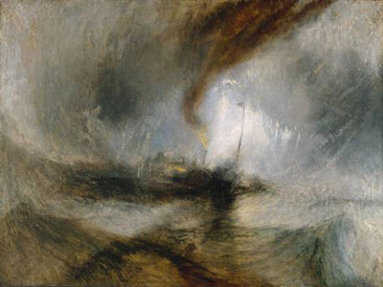
De uitweg
Vlucht in de woeste natuur
Revolutie: Romantiek als cultuurbeweging ontstaat aan het einde van de 18e eeuw.
De Franse Revolutie
De Industriële Revolutie:
Klasseverschillen→ Karl Marx: Communistisch Manifest ( 1848)
Verstedelijking
Kunstenaars zoeken een uitweg uit dit treurige alledaagse bestaan in: vlucht in hang naar het (eigen) verleden, naar ‘exotische’ culturen, de natuur (geïdealiseerd) , meer aandacht voor gevoel en sentiment, waardering voor zelfverwerkelijking van het individu.
Goethe: Het genie moet zich niet storen aan voorbeelden of regels, niet de vleugels van anderen gebruiken, maar zelf vliegen.
Woesternij:.
Landschapsschilders:
William Turner (1775-1851)
John Constable (1776-1837)
Tegen de tradities in van de academies
waarbij de natuur dient als louter decor voor historische thema’s .
Gevoel of de beleving.
Dit is ook te zien in zijn penseelvoering:
geen bestudeerde details maar grote,
soms ongecontroleerde kwaststreken.
‘Sneeuwstorm – stoomboot voor de havenmond’ 1842
Tegenover het geweld van de woeste
natuur is de mens onbetekenend en nietig.

Slide 6
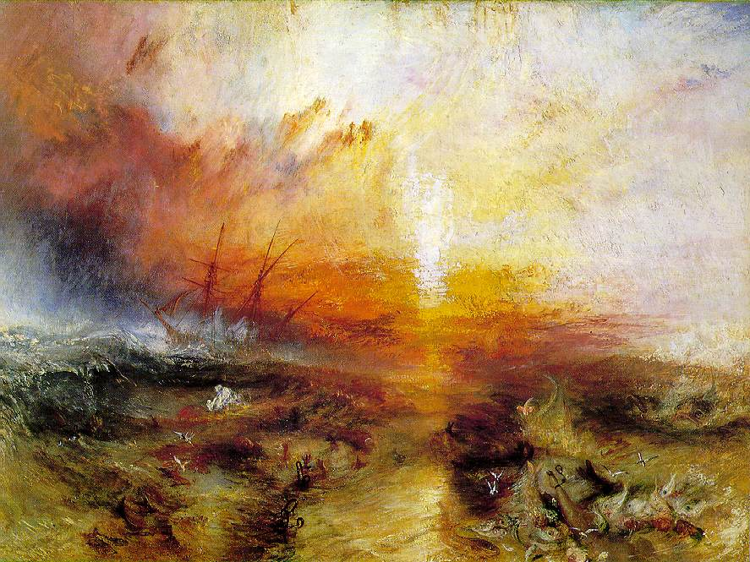
William Turner
(1775-1851)
Vlucht naar de natuur
‘Het slavenschip ‘‘Slavers throwing overboard the dead and dying – typhoon coming on In 1840 was William Turner zestig jaar oud. Zijn schilderkunst evolueerde steeds verder weg van de af-beelding, naar kleur en impressie. Dat jaar bracht hij zeven schilderijen naar de jaarlijkse tentoonstelling van de Royal Academy. Ze zorgden voor een schandaal. Vooral het doek ‘The Slave Ship’ kreeg het zwaar te verduren van conservatieve critici. Het schilderij is één explosie van scharlakenrood en goud, ergens op een oceaan, in het oog van een storm.
‘Gezwadder met verf’, ‘gesmos’, ‘keukenaccident’: zo werd het werk minachtend bestempeld. Maar precies door de nadruk te leggen op kleur en niet langer de werkelijkheid af te beelden zoals ze verschijnt, liep Turner vooruit op de discussie over kunst die zou ontstaan door de uitvinding van de fotografie, enkele decennia later: als de camera perfecte tweedimensionale afbeeldingen kon maken van de realiteit, wat bleef er dan nog over voor de kunst? Turners kleurennevels waren één antwoord op die vraag: de subjectieve indruk van de artiest.
’.

Slide 7
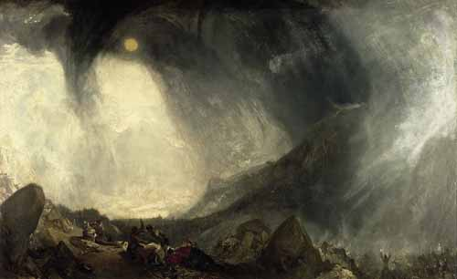
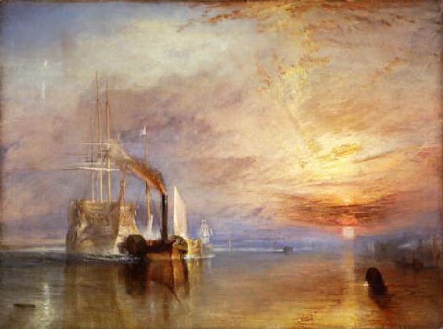
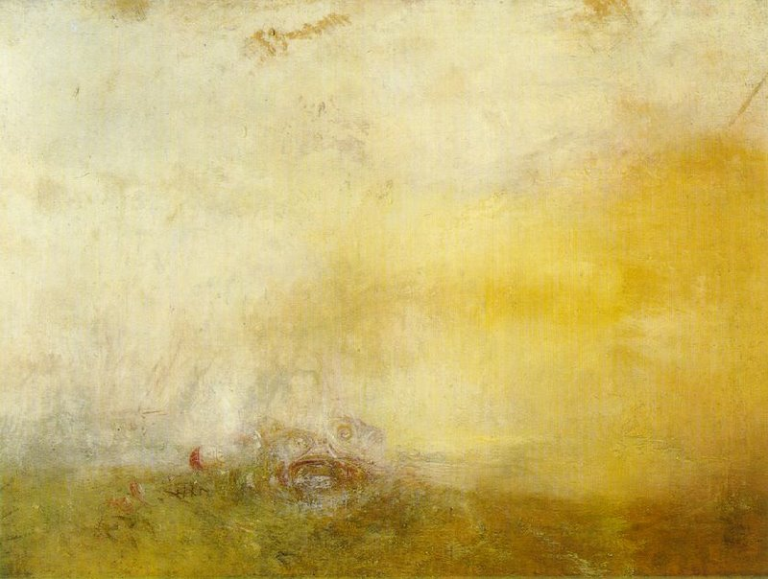
William Turner
(1775-1851)
Vlucht naar de natuur
Snowstorm,Hannibal crossing the Alpes 1812
Turner ( als aquarellist begonnen) veranderde op zijn uitgewerkte doeken vaak zo veel dat zijn landschappen onherkenbaar werden. Veel van zij n landschappen hebben een literair thema.
The fighting Temeraire
The fighting Temeraire kan gezien worden als het symbool van de overgang van de oude tijd naar de nieuwe tijd: een stoomschip sleept een afgedankt zeilschip naar zijn laatste rustplaats. De ondergaande zon completeert het melancholische beeld.
’Seamonsters’

Slide 8
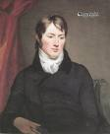
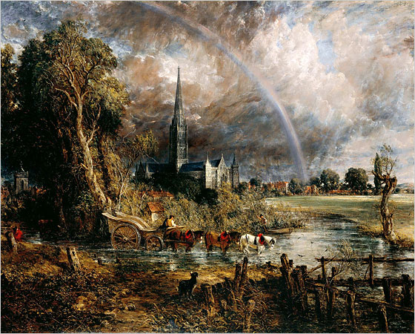
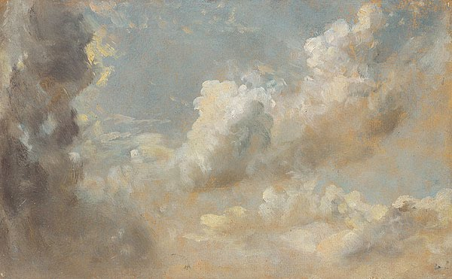
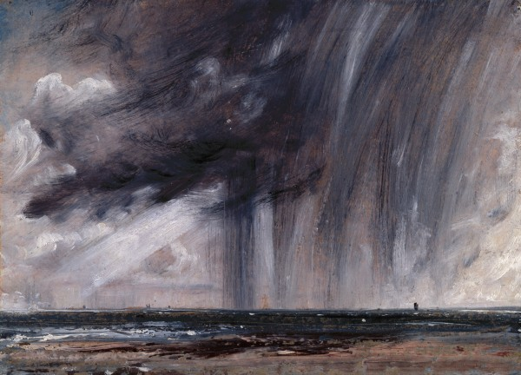
De uitweg
Vlucht naar de natuur
Salisbury Cathedral:
John Constable gaat naar buiten om ter plaatse olieverfschetsen te maken.
Het schilderen van landschappen beschouwd hij als ‘een tak van de natuurfilosofie’. (meteorologie)
Volgens Constable is de hemel in het landschapschilderij het ‘belangrijkste werktuig van het gevoel’.
Tegenover het geweld van de goddelijke natuur past de mens slechts bescheidenheid.
Salibury Cathedral’ 1831

Slide 9
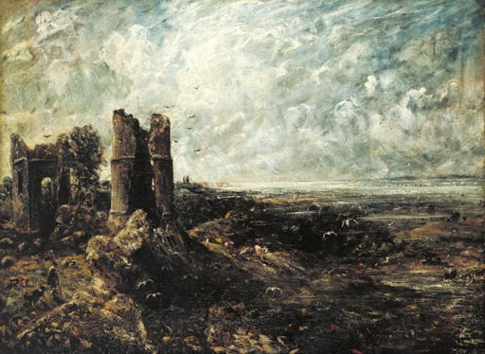
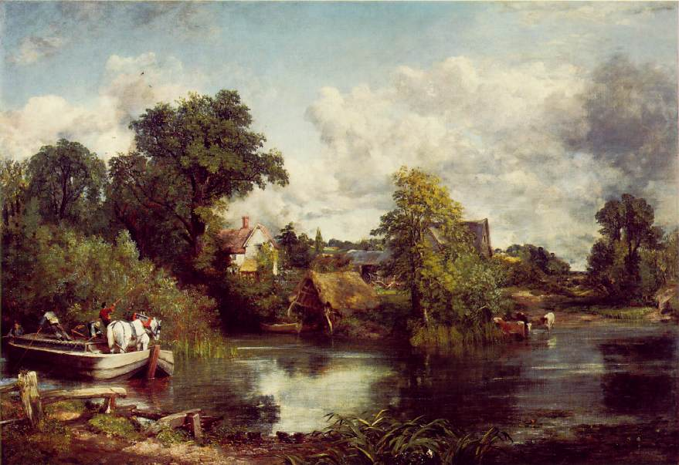
John Constable
(1776-1837)
Vlucht naar de natuur
De landschapschilder moet uitgaan van waarneembare feiten, zijn streven moet gericht zijn op ‘een zuivere weergave van het natuurlijk effect’.
olieverfschets
‘het witte paard’

Slide 10
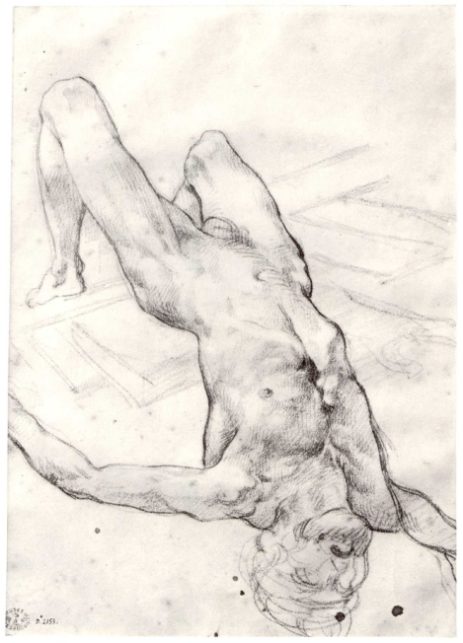
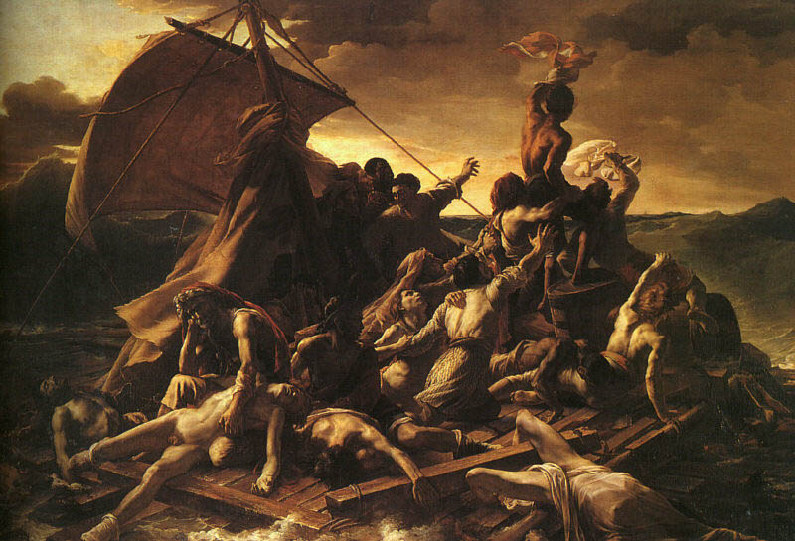
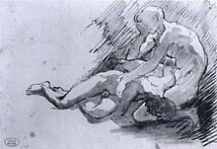
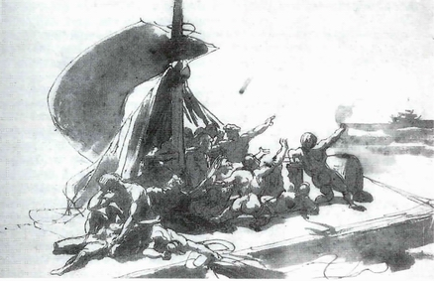
Théodore Gericault
(Rouen Fr.1791-1824)
Vlucht in het heroïeke
De Medusa, het vlaggenschip van een konvooi dat Franse soldaten en kolonisten naar Senegal vervoerde, was voor de westkust van Afrika aan de grond gelopen. Omdat er onvoldoende reddingboten aan boord waren, werden 149 mannen en 1 vrouw gedwongen zich op een geïmproviseerd vlot te begeven. Het was de bedoeling dat het vlot gesleept zou worden door de reddingboten, maar de bemanning van deze boten sneed in zijn haast de kust te bereiken de lijnen naar het vlot door. Het vlot raakte op drift en er volgden vijftien gruwelijke dagen met muiterij, kannibalisme en een bitter ogenblik van valse hoop toen men de Argus in zicht kreeg, een schip uit het konvooi dat hen echter niet opmerkte. Toen het vlot tenslotte door de Argus werd gevonden, waren er slechts 15 van de 150 nog in leven. De regering probeerde het hele incident in de doofpot te stoppen.
Studies voor het vlot

Slide 11
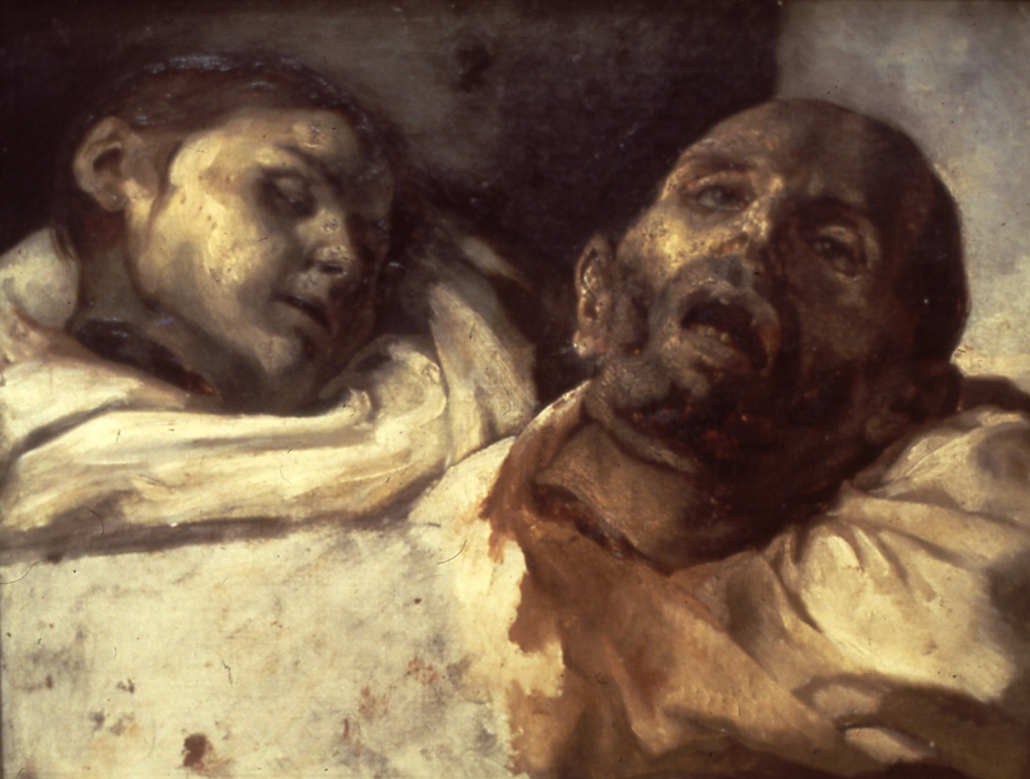
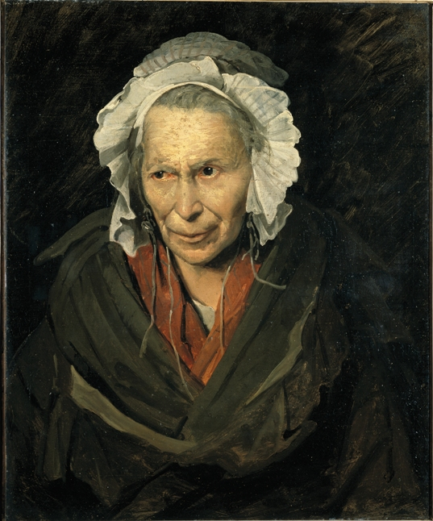
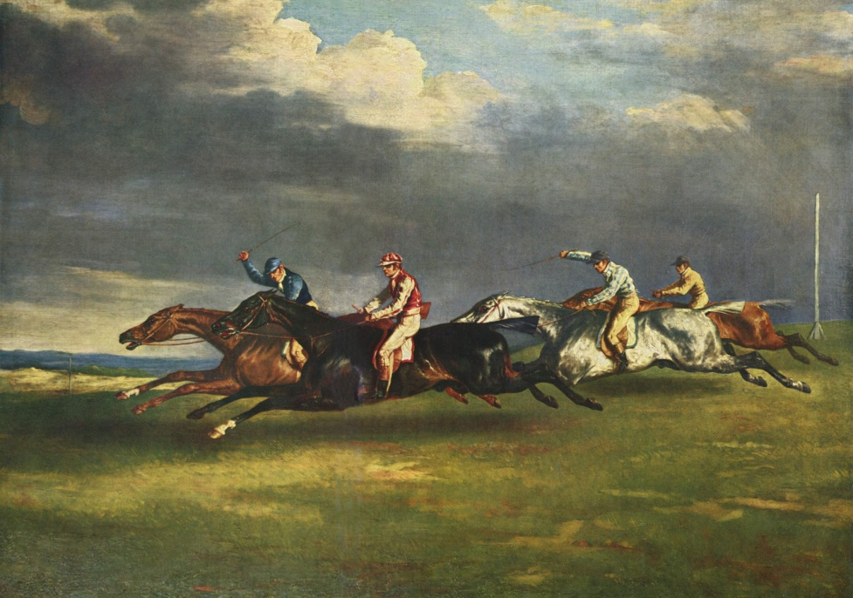
Théodore Gericault
( Rouen Fr. 1791-1824)
Aandacht voor de mens
Afgehakte hoofden
Geesteszieke vrouw
Het vermogen geesteszieken als medemens i.p.v.
vervloekte of behekste paria’s te zien, behoort tot de
grootste verworvenheden van de Romantiek
De paardenrennen bij Epson

Slide 12
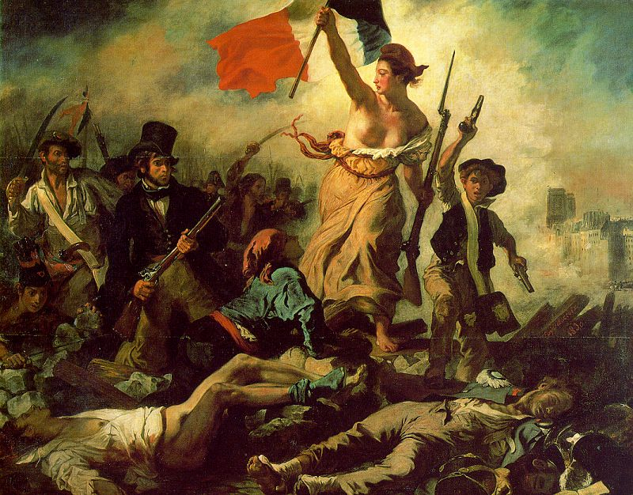
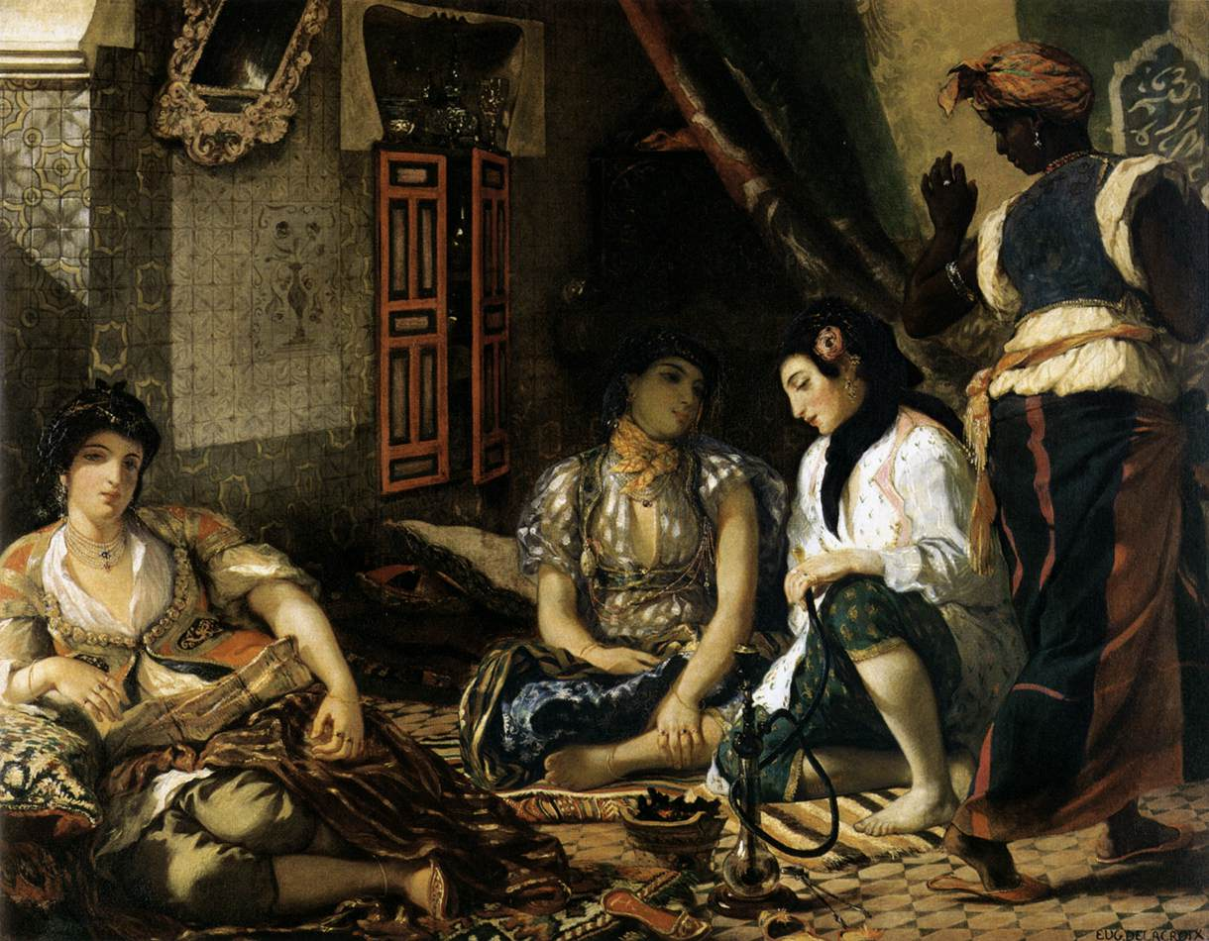
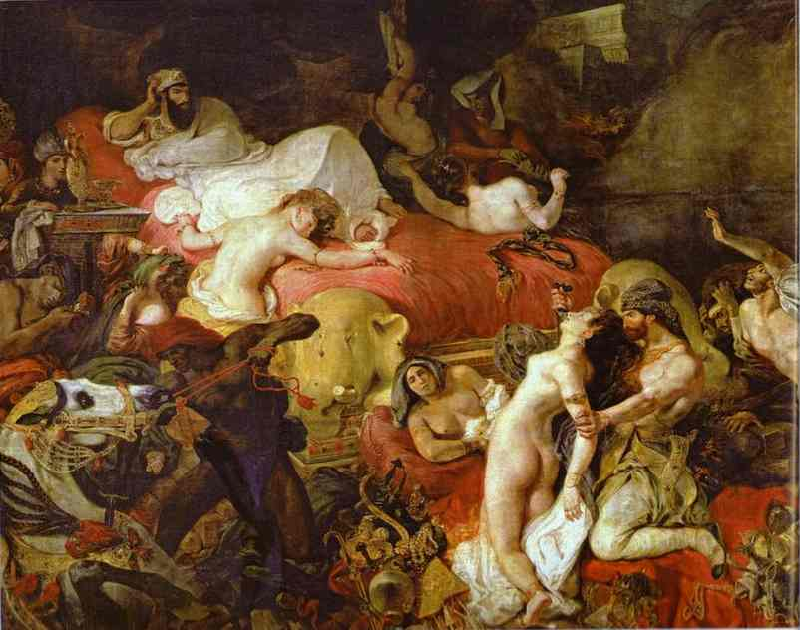
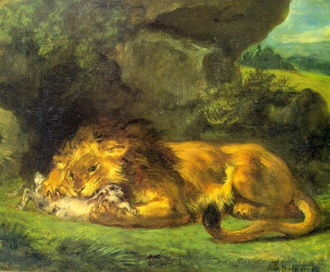
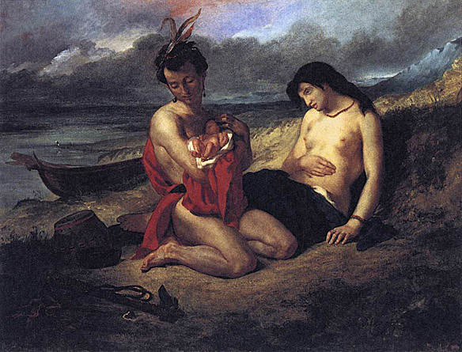
Eugène Delacroix
Heroïsch en exotisch
Fr. (1798-1863)
De Vrijheid leidt het volk
Algerijnse vrouwen
De dood van Sardanapolus
Leeuw met konijn
De geboorte

Slide 13
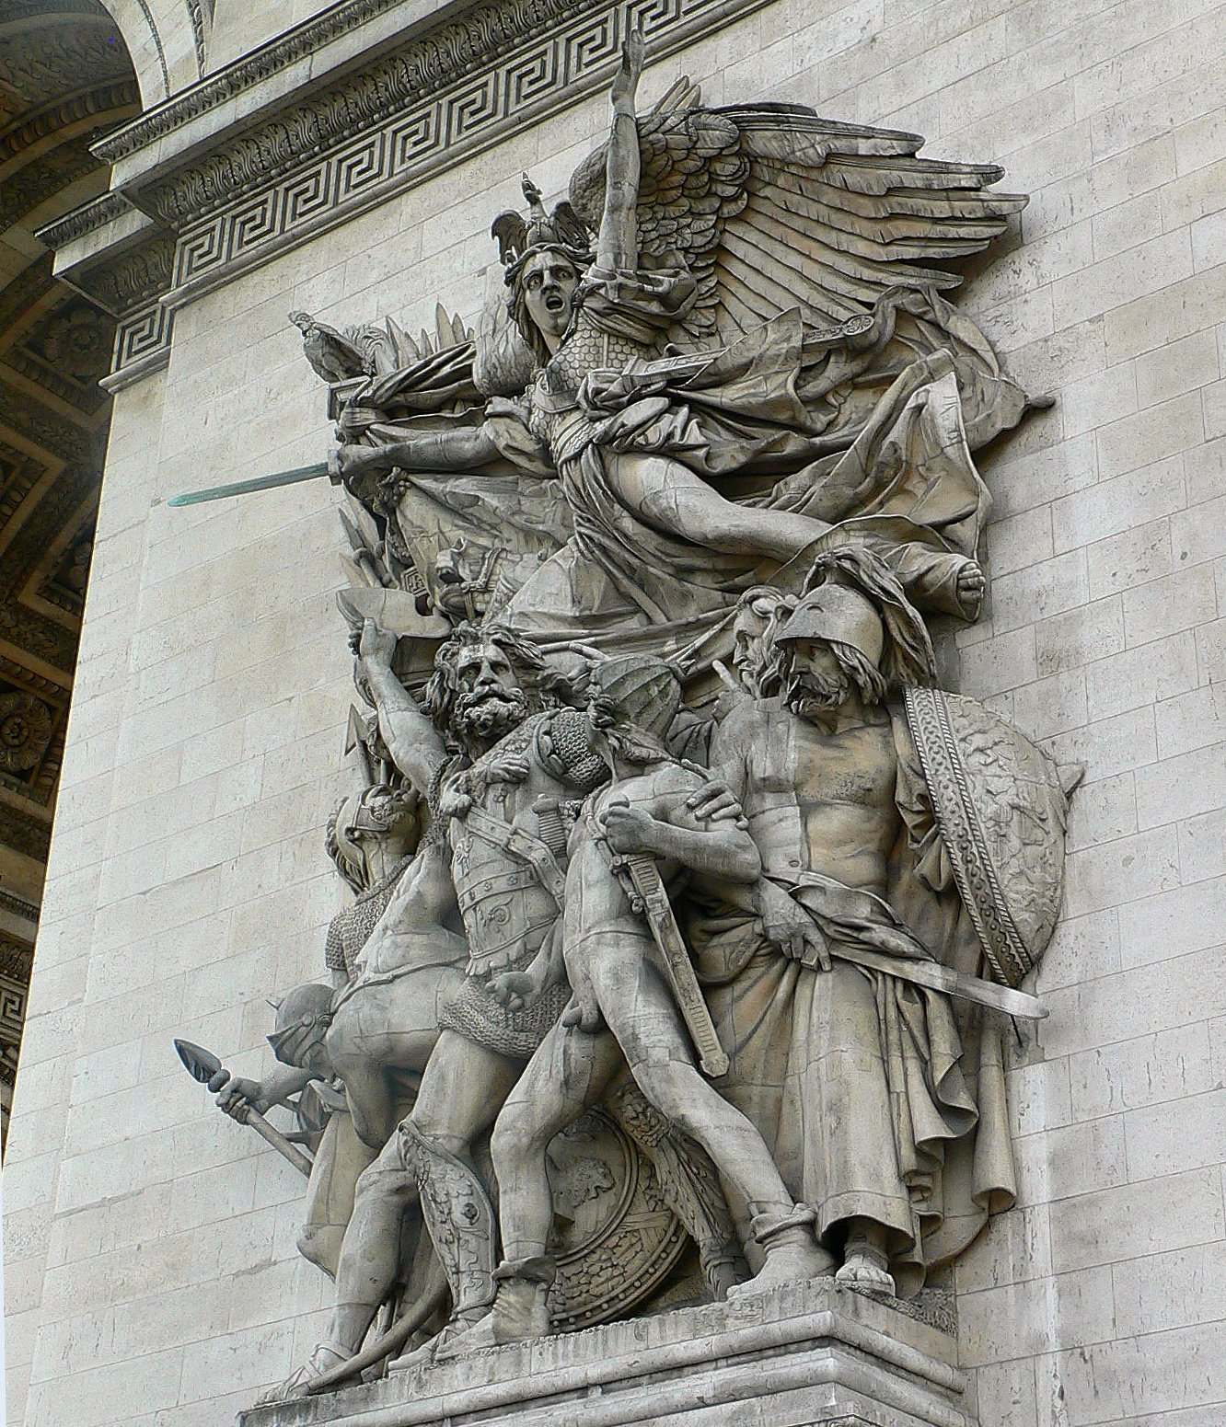
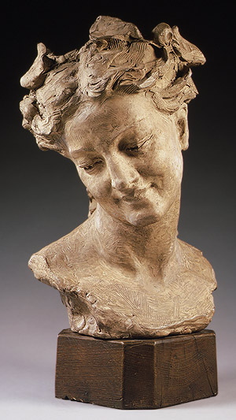
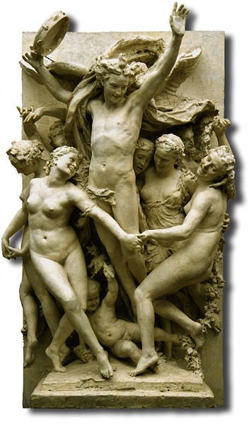
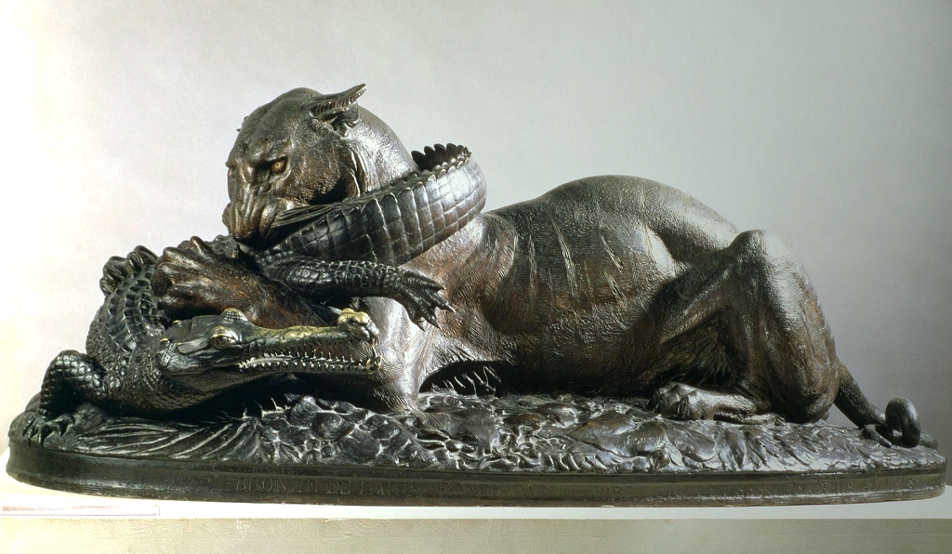
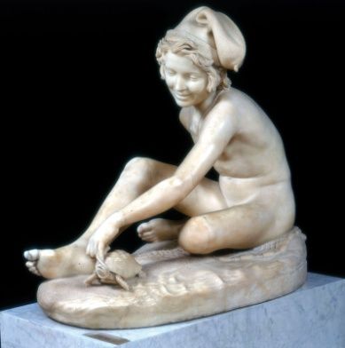
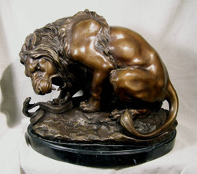
Beeldhouwkunst
Heroïsch, exotisch, natuur
Francois Rude, La Marseillaise, 1833
Jean Baptiste Carpeaux,
Portet van een meisje
Antoine-Louis Barye
Luipaard en krokodil
Jean Baptiste Carpeaux, de dans
Francois Rude,
Meisje met schildpad

Slide 14
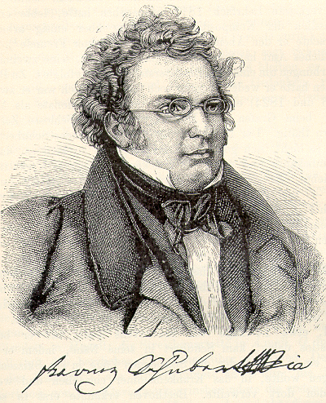
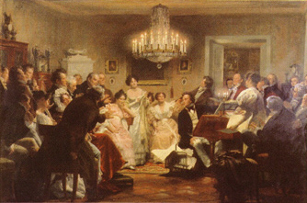
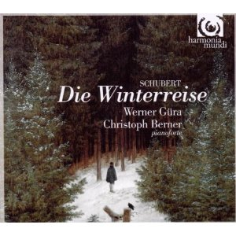
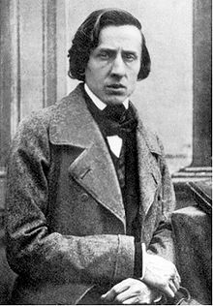
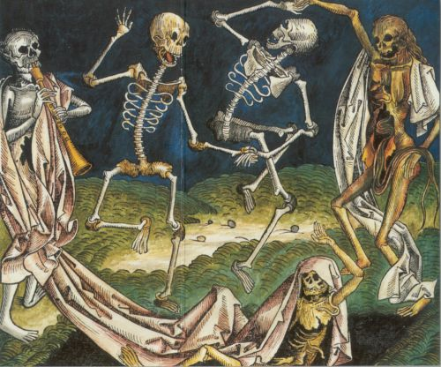
De romantische held
Vlucht uit het treurige bestaan
Het miskende genie: Franz Schubert (1797-1828) stelt dat een kunstenaar zich alleen in volledige artistieke vrijheid kan ontplooien.
De liederencyclus ‘Die Winterreise’: -24 liederen- is gebaseerd op de gedichten van Wilhelm Muller. Het is een reis door het landschap van de dood.
Stemming of gemoedstoestand in melodie (pianopartij)
‘Ich musst auch heute wandern.
Vorbei in tiefer Nacht.
Da hab ich noch im Dunkel.
Die Augen zugemacht.’
Wilhelm Müller,
Der Lindenbaum
Fragment;
Der Lindenbaum
Julius Schmid: Een Schubertiade
(avondlijke bijeenkomst met muziek en dans)
Fragment Dance Macabre
Frédéric Chopin (Polen 1810-1849) Poolse banneling in Frankrijk. Wonderkind en pianovirtuoos met een zwakke gezondheid schreef alleen pianomuziek waarin elegante en expressieve melodieën. Zijn werk vormt een hoogtepunt van de romantische pianomuziek.
Camille Saint-Saëns: ‘Danse Macabre’, dodendans. Opvallend in deze compositie is met name het gebruik van de xylofoon, een instrument dat de indruk wekt alsof de muziek wordt uitgevoerd op menselijke schedels. Doden komen uit hun graven en dansen tot zonsopkomst. Als de haan (hobo) kraait vallen de grafstenen weer dicht en blijft de dood als laatste achter.
Chopin
Fantasie impromptu

Slide 15
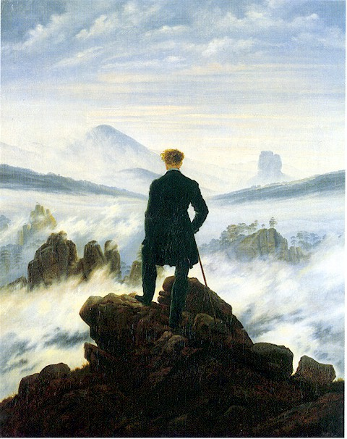

De romantische held
Vlucht uit het treurige bestaan
Mystiek: Casper David Friedrich (1774-1840).: “De schilder moet niet alleen schilderen wat hij voor zich ziet, maar ook wat hij in zichzelf ziet. Als hij niets in zichzelf ziet, moet hij ophouden te schilderen wat hij voor zich ziet”.
Naar binnen gekeerde blik is kenmerkend voor de literaire en schilderkundige romantische beweging in Noord-Duitsland rond 1800.
Levensvragen,relatie tussen de mens, de natuur en God centraal staat.
De zichtbare en tastbare natuur is als een schaduw van God.
De wandelaar boven de nevelen.

Slide 16



Casper David Friedrich
Vlucht naar de geest
Het kruis in de bergen
Het wrak van ‘De Hoop’
Kerkhof in de sneeuw
In 1757 schreef de Ierse denker Edward Burke
Een filosofisch onderzoek naar de oorsprong van onze denkbeelden over het sublieme en het schone.
Het sublieme of ‘verhevene’ roept volgens Burke bewondering en verlangen op, maar ook emoties van angst en verbijstering.

Slide 17




Francesco Goya
‘Fotograaf’ van de waanzin
Buiten en boven alle stromingen uit staat Francesco Goya(1746-1828), de beroemde Spaanse schilder. Door het classicisme geraakt, door de romantiek beroerd. Goya was een beroemd portret- en hofschilder aan het hof van Karel VI. Naast hofscènes schildert hij ook folteringen en angstdromen. Hij zoekt naar het diepste van de menselijke ziel, waarin waanzin, ellende en dood reflecteren. Hij is ooggetuige van het Spaanse verzet tegen de Napoleontische bezetting, van de bloedige guerrilla die daarop volgde.
De familie van Karel VI van Spanje
De derde mei ,(de executie van Madrileense burgers door Franse soldaten)
De verschrikkingen van de oorlog
Goya sluit aan bij de romantiek, maar loopt ook al vooruit op het realisme.

Slide 18




De opera in Parijs
Vlucht uit het treurige bestaan
Grand opéra in Parijs: Parijs groeit uit tot Europese hoofdstad van de opera.
Na 1820 een nieuw publiek
Grand Opéra: Spektakel speelt een even grote rol als de muziek.
libretto’s ballet koren en massascènes .
Thema’s vanuit de middeleeuwen en de moderne tijd.
Giacomo Meyerbeer. Gebruikt solisten, koor en orkest in grootse, dramatische gebaren, volgens critici ontaard dit in ‘effect zonder oorzaak ‘.
In zijn ‘Les Hugenots’ vormt het liefdesduet het hoogtepunt. De chromatische (in halvetoonsafstanden) akkoorden en motieven verlevendigen de smeekbede van Valentine aan Raoul om bij haar te blijven als hij echt van haar houdt.
CD2→01
Les Hugenots:
liefdesduet
Als een sprookje:
‘La Sylfide’
In 1832 première
Het eerste romantische ballet.
spitzen
Vliegmachines
Liften
Ballet blanc: het sprookjesachtige of bovennatuurlijke wordt uitgebeeld.
Fragment La Sylfide

Slide 19




De opera in Parijs
Vlucht uit het treurige bestaan
Opéra Garnier: In 1874 wordt een nieuwe opera – als een paleis in vol ornaat met veel ‘make-up’-geopend in Parijs van Charles Garnier. (palais Garnier)
Totaalconcept waarin alle domeinen van kunst in zijn architectuur samensmelten.
Zien en gezien worden. De zelfbewuste bourgeoisie eist de aandacht op.
Vrouwelijke wezens, gekleed in witte tutu’s, vliegen of zweven over het toneel.
‘Het flonkerende licht, de glinsterende kleding, de geanimeerde en glimlachende figuren, de ontmoetingen,
de groeten die gewisseld worden, alles zal een sfeer van feest en plezier uitstralen.’Charles Garnier.

Slide 20






Operagiganten
Vlucht uit het treurige bestaan
Femme fatale:
Opéra Comique, echt familietheater-opera met altijd een goede afloop.
George Bizet ( 1838-1875) laat in zijn opera ‘Carmen’ een heel andere afloop zien.
Met Carmen schept Bizet een voor de 19e eeuw typische ‘Femme fatale’.
Carmen (zigeunerin) verlaat Don José voor een ander, een stierenvechter. Een verhaal vol hartstocht, jaloezie, soldaten, smokkelaars en stierenvechters.
exotisme. ( Bizet is nooit in Spanje geweest).
De folkloristische dansen in Carmen behoren tot het
muzikale realisme.
Het temperamentvolle ‘habanera’ is het herkennings-
motief voor Carmens persoonlijkheid.
CD2→02
Habanera
Mata Hari
Marlene Dietrich
Marilyn Monroe
Fragment Act1
Fragment Carmen

Slide 21



Operagiganten
Vlucht uit het treurige bestaan
Der Ring des Nibelungen: Richard Wagner:
De tragedie van het menselijk lot.
aanklacht tegen de kapitalistische maatschappij.
De reeks van vier opera’s ( samen achttien uur) is gebaseerd op de Germaanse mythologie en Noorse sagen.
Gesamtkunstwerk ( alle onderdelen poëzie, mise-en scène, handeling en muziek vormen een eenheid).
De vaste indeling van afgeronde nummers verdwijnt en een oneindige melodie komt ervoor in de plaats. Het orkest begeleidt niet alleen, maar draagt het verhaal en drukt uit wat de tekst zelf niet kan. Hij koppelt het leidmotief (muzikaal etiket dat steeds gespeeld wordt als de persoon of zaak voorbijkomt) aan een gebeurtenis, zaak of persoon.
Der Ring is een parabel over macht, en beschrijft de vergeefse pogingen van oppergod Wotan om de macht over de wereld voor zich te herwinnen, pogingen die door de dwerg Alberich (de Nibelung) worden gedwarsboomd.
Alberich smeedt met het Rijngoud – gestolen van de Rijndochters- een ring die hem grenzeloze macht over het aardrijk zal verschaffen. Wotan weet zich met een list de ring toe te eigenen -die dan door Alberich wordt vervloekt-, maar moet hem afgeven aan de reuzen Fasolt en Fafner als loon voor de bouw van de burcht Walhalla en als losgeld voor de godin Freva, de hoedster van de eeuwige jeugd.
In zijn pogingen de ring terug te krijgen schakelt Wotan achtereenvolgens zijn favoriete dochter, de Walküre Brünhilde, zijn bastaardkinderen Siegmund en Sieglinde en tenslotte (indirect) het kind van die twee, Siegfried, in.
Hun pogingen falen echter, en uiteindelijk verliest Wotan alles wat hij heeft ingezet, alsmede zijn eigen eeuwige bestaan en dat van de andere goden. Als Brünnhilde in de finale van de Götterdämmerung de ring en zichzelf in het vuur werpt, berust Wotan in zijn ondergang, en wordt ook Walhalla vernietigd.
CD2→03
Brünhilde
Siegfried (film Fritz Lang)
Het ontwaken van Brünhilde

Slide 22




Operagiganten
Vlucht uit het treurige bestaan
De tempel van Bayreuth:
Wagner (architect, toneelmeester, decorateur, impresario, zangleraar en regisseur.)
‘kunstwerk van de toekomst’ een speciaal theater.
Het Festspielhaus 1872.
de aparte orkestbak ( geluiddemping en ook meer lichteffecten mogelijk), en het publiek in het donker. Wagner speelt voor
Festspielhaus
‘Net als papegaaien zwijgt ook het publiek als men het in het donker zet.’ Ricard Wagner
Fragment Der Ring des Nibelungen

Slide 23



Drijven op gevoel
Vlucht uit het treurige bestaan
Fantasie of werkelijkheid:
De 19e eeuwse symfonische muziek laat twee ontwikkelingen zien:
1) vasthouden aan gangbare klassieke muzikale vormen, de absolute muziek. Johannes Brahms: symfonie opgebouwd uit vier delen net als de klassieke symfonieën. Toch romantisch door de harmonische samenklank en hun volle, afwisselende orkestklank.
2) Muziek die iets buitenmuzikaals wil uitdrukken: ‘programmamuziek’. De componist Franz Liszt benadrukt:’Kunst beoefenen betekent een vorm scheppen en gebruiken, tot uitdrukking van een gevoel, een idee’.
Hier wint de fantasie het van de werkelijkheid, De klankkleur wordt belangrijker: met hun associatieve betekenis dragen zij bij aan de vormgeving van een programma. Orkesten groter dan ooit. Er is een grote behoefte aan kolossale effecten
CD2→04
Brahms:
Eerste symfonie
Also sprach Zarathustra:
(1896) van Richard Strauss (1864-1949).
De opkomst van de zon vertaald in een spetterende openingsfanfare met spectaculaire effecten van het orkest, een symfonisch gedicht
Het geeft een muzikaal commentaar op het prozagedicht van Nietsche. (ideën over de Uebermensch) Strauss geeft niet die ideeën weer maar gebruikt ze als inspiratiebron.
Alleen het deel met als ondertitel ‘over de wetenschap’ heeft een beredeneerd element nl. een fugathema waarin alle twaalf tonen van de chromatische toonladder voorkomen. Deze opbouw staat symbool voor het alomvattende, maar in duistere nevelen gehulde domein van de wetenschap.
Liszt
Hungarian
Rhapsody
CD2→05
Strauss:
Openingsfanfare

Slide 24



Drijven op gevoel
Vlucht uit het treurige bestaan
Het Russische sprookjesballet:
Topchoreograaf Marius Petipa
Componist Pjotr Iljitsj Tsjaikovsky
‘De schone slaapster’
Het eerste bedrijf is een divertissement, de verjaardag van Doornroosje met als hoogtepunt de grote klassieke pas-de-deux. .
Ballet als een opera waarin muziek en handeling een eenheid vormen.
Gebruik van leidmotieven.
Wat op toneel gebeurt wordt versterkt in de muziek en andersom.
Tsjaikovsky
Alles lijkt te kloppen: de betovering, de decors, de dure prachtige, overdadige kostuums en de muziek.
CD2→06
Tsjaikovsky:
Doornroosje
Ballerina
Fragment1
Fragment 2

Slide 25





Volksvermaak
Vlucht uit het treurige bestaan
Genie:
Accent op het individu is overal in de 19e eeuw aanwezig.
Niccolò Paganini trekt volle zalen.
Men zegt dat hij bezeten is van de duivel,een typering die hij niet probeert te weerleggen. Met zijn lange zwarte cape komt hij angstaanjagend over.
CD2→07
‘Hoe er over me gepraat wordt kan me niet schelen, als er maar over me gepraat wordt’.
Melodrama: Het lichte vermaak bloeit. De nieuwe rijken komen in grote drommen naar de theaters om te genieten van het melodrama: een verhaal met spanning waarin na veel spanning uiteindelijk de deugd het kwaad overwint. Het is de voorloper van de avonturenfilm. Overdadige decors en theatereffecten.
Ook de vaudeville is erg populair:
Door de uitvinding van elektrisch licht zijn veel meer effecten mogelijk. Licht is zo een deel van de voorstelling.
Fragment Vaudeville
Fragment Vaudeville

Slide 26





Volksvermaak
Vlucht uit het treurige bestaan
De dans van het volk:
De wals is in de 19e eeuw de dans van het volk.
Onzedelijk!
Joseph Lanner en Johann Strauss Jr. zijn veelgevraagd om speciale walsen te componeren, voor hun eigen feesten zoals voor het Weense Mannenzangvereniging: ‘aan de mooie blauwe Donau’ . De première hiervan verloopt niet zo succesvol
vanwege de nietszeggende tekst, maar
als zuiver instrumentale danscompositie erg
populair.( eerste oplage een miljoen stuks
gedrukte bladmuziek.)
Johann Strauss Jr.
CD2→08
blauwe Donau
Fragment An der schonen blauen Donau
Wals karikatuur
Fragment Weense Wals Demo

Slide 27




Gothic Revival
Vlucht naar het verleden
‘Het verschil tussen de geest van de uitvindende mens en van de mens die aanwijzingen volgt,
is dikwijls het hele verschil tussen een groot en een alledaags kunstwerk.’ John Ruskin
The Stones of Venice:
De Gothic Revival in Engeland in onderdeel van de romantiek.
John Ruskin → veel leren van de gotiek.
In de ‘The Stones of Venice’ ( 1853 ) doet hij verslag van de Gotiek in Venetië. Hij stelt dat in de middeleeuwen door de betrokkenheid van iedereen ( nog geen scheiding tussen de alwetende architect en slaafse uitvoerders) een enorme variatie en vernieuwingsdrang ontstaat.
John Ruskin
Ruskin: Schetsblad uit ‘Stones of Venice’

Slide 28







Gothic Revival
Vlucht naar het oude ambacht
Arts & Crafts:
Arts & Craftsbeweging opgericht door William Morris in 1861
de socialistische idealen een belangrijke rol
Twee doelen: a) een betere verdeling van de welvaart en alternatief voor geestdodend
fabriekswerk en b) het leveren van kwaliteitsproducten. Helaas zijn de producten alleen door rijke burgers te betalen! → smaakverschil tussen rijken en massa blijft bestaan.
Bij de Arts & Craftsbeweging is de arbeider geen slaaf van de machine, maar bepaalt de ambachtman zelf wanneer en waarvoor hij de machine gebruikt.
William Morris
behangontwerpen
Morris: kussen,vaas, stoel

Slide 29




Gothic Revival
Het Rijksmuseum:
P.J.H.Cuypers (1827-1921)
richt daarom een school op met een werkplaats naar middeleeuws model.
Cuypers wint de ontwerp-prijsvraag.
Het definitieve ontwerp is in eclectische stijl waarin elementen uit de vroege Hollandse Renaissance gemengd met Gotische details. Sommigen vinden deze stijl ‘niet nationaal genoeg’. De rijke versieringen verheerlijken de Ned. (kunst)geschiedenis..
ontwerpschets
Cuypers op de achtergevel
Waterspuwer

Slide 30

SAMENVATTING
* Achtergrond Romantiek: industrialisatie, verstedelijking, armoede, anonieme massa.
* Kunstenaars vluchten in: denkbeeldige wereld (sprookjes, sagen,legenden), in het verleden en het exotische.
* Natuur wordt geïdealiseerd, aandacht voor gevoel en sentiment.
* Landschapsschilders: Constable, Turner, Friedrich.
* Schubert vertaalt iedere gemoedstoestand in een melodie.
* Gothic Revival ( John Ruskin), Arts & Craftsbeweging (Wiliam Morris) in Engeland.
* Cuypers bouwt Rijksmuseum in eclectische bouwstijl.
* Parijs wordt hoofdstad van de opera. Groeiende middenklasse wil sensatie en sentiment
* Opéra van Garnier. Gewijzigde functie theaterbezoek.
* Grand opéra: romantisch, kleurig en sprookjesachtig, volks en nationalistisch.
Muzikaal realisme in folkloristische dansen: Carmen van Bizet: exotisme.
* Wagner maakt van de opera een romantisch muziekdrama.Gesamtkunstwerk.
* Orkest in orkestbak, gebruik van leidmotieven.
* In symfonische muziek twee richtingen: de absolute muziek en de programmamuziek.
* Orkesten worden groter en klankkleur belangrijker.
* Romantisch ballet ( met ballet blanc) : zwevende ballerina’s, tutu en spitzen.
* Gaslicht creëert een magische sfeer.
* Ballet-rage in Moskou en St. Petersburg. Indrukwekkende divertissementen.
* Het lichte vermaak bloeit: wals is de dans van het volk, melodrama’s en vaudeville.

